Slide 1
算法设计与分析
一、绪论
二、分治法
三、动态规划法
四、贪心法
五、回溯法
六、分支限界法

Slide 2
一、绪论
1.算法概述
2.算法复杂性分析
3.渐进复杂性
4.渐进记号
5.递归方程解的渐进阶求法（套用公式法）

Slide 3
1.算法概述
通俗地讲， 算法是指解决问题的一种方法或一个过程。
严格地讲， 算法是由若干条指令组成的有穷序列,且满足下述性质：
(1) 输入: 有零个或多个由外部提供的量作为算法的输入。
(2) 输出: 算法产生至少一个量作为输出。
(3) 确定性: 组成算法的每条指令是清晰的，无歧义的。
(4) 有限性: 算法中每条指令执行次数是有限的，执行每条指令的时间也是有限的。

Slide 4
2.算法复杂性分析
一个算法的复杂性的高低体现在运行该算法所需的计算机资源（主要指时间和空间资源）的多少上。算法的复杂性分为：时间复杂性和空间复杂性。
~~主要考虑如下三种情况下的时间复杂度：
最坏情况；最好情况；平均情况。
时间复杂性的计算方法 :
加、减、乘、除、比较、赋值等操作，一般被看作是基本操作，并约定所用的时间都是一个单位时间；通过计算这些操作分别执行了多少次来确定程序总的执行步数。一般地，一些关键操作执行的次数决定了算法的时间复杂度。

Slide 5
例：寻找最大元素
int Max(T a[], int n){ //寻找 a[0:n-1]中的最大元素
int tmp = 0;
for (int i =0; i < n; i++)
if (tmp < a[i])
tmp = a[i];
return tmp;
}
T(n)= O(n)

Slide 6
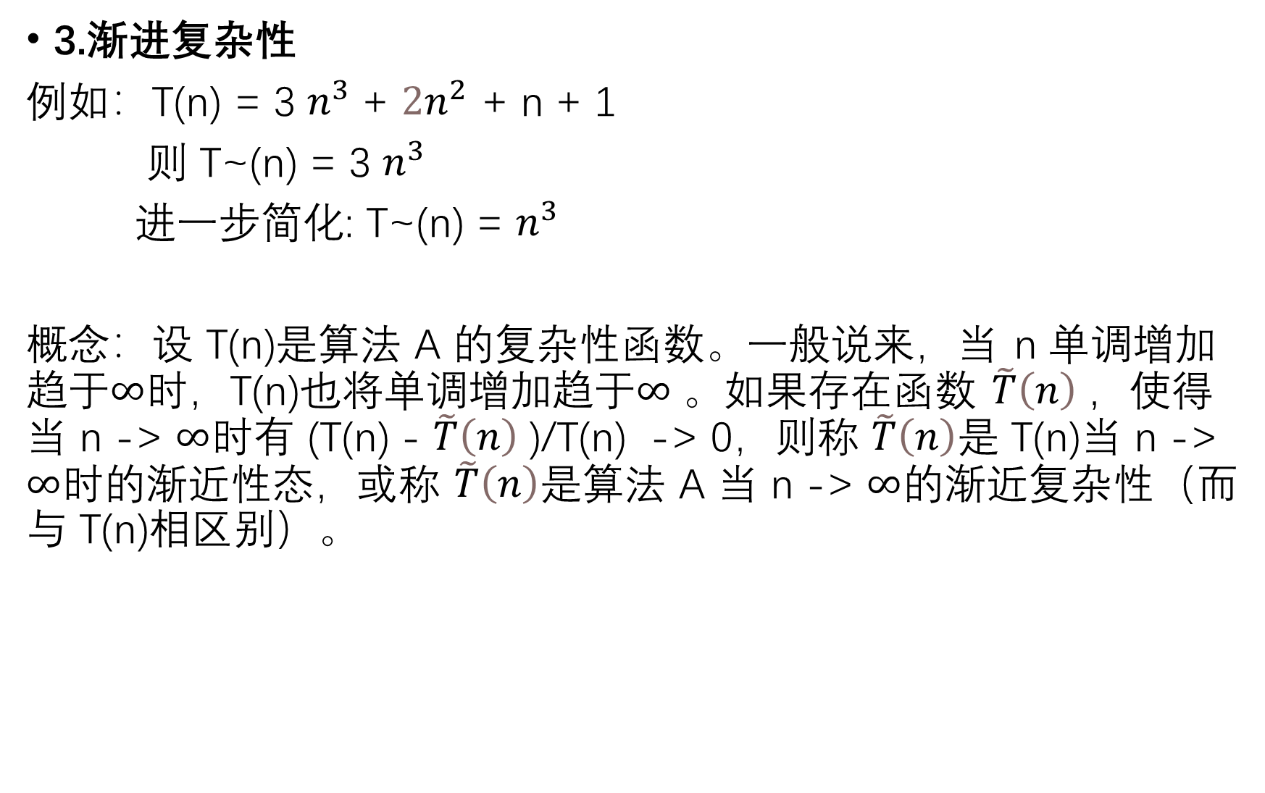
3.渐进复杂性
例如：T(n) = 3 $n^{3}$+ ${2n}^{2}$ + n + 1
则 T~(n) = 3 $n^{3}$
进一步简化: T~(n) = $n^{3}$
概念：设 T(n)是算法 A 的复杂性函数。一般说来，当 n 单调增加趋于$∞$时，T(n)也将单调增加趋于$∞$。如果存在函数 $\tilde{T}\left(n\right)$，使得当 n -> $∞$时有 (T(n) - $\tilde{T}\left(n\right)$)/T(n) -> 0，则称 $\tilde{T}\left(n\right)$是 T(n)当 n -> $∞$时的渐近性态，或称 $\tilde{T}\left(n\right)$是算法 A 当 n -> $∞$的渐近复杂性（而与 T(n)相区别）。

Slide 7
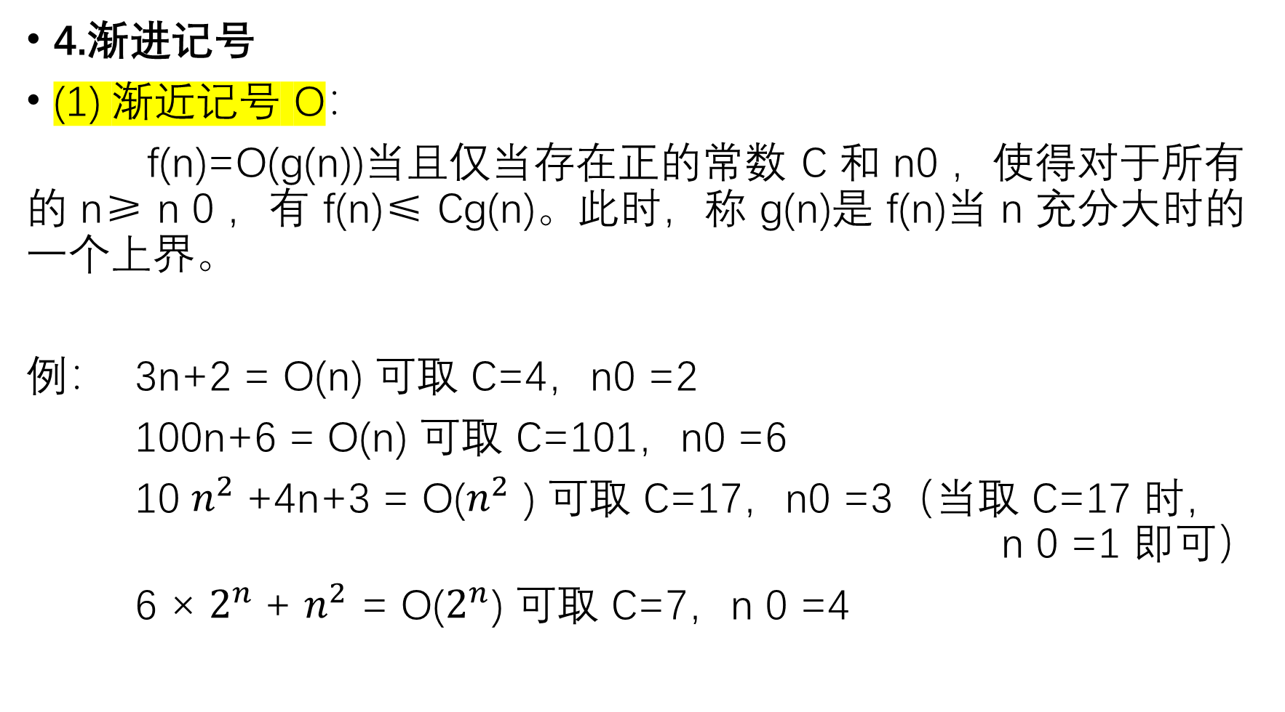
4.渐进记号
(1) 渐近记号 O：
f(n)=O(g(n))当且仅当存在正的常数 C 和 n0 ，使得对于所有的 n≥ n 0 ，有 f(n)≤ Cg(n)。此时，称 g(n)是 f(n)当 n 充分大时的一个上界。
例： 3n+2 = O(n) 可取 C=4，n0 =2
100n+6 = O(n) 可取 C=101，n0 =6
10 $n^{2}$+4n+3 = O($n^{2}$ ) 可取 C=17，n0 =3（当取 C=17 时， n 0 =1 即可）
6 × $2^{n}$+ $n^{2}$ = O($2^{n}$) 可取 C=7，n 0 =4

Slide 8
(2) 渐近记号 Ω ：
f(n)=Ω(g(n)) 当且仅当存在正的常数 C 和 n 0 ，使得对于所有的 n≥n 0 ，有 f(n)≥ Cg(n)。此时，称 g(n)是 f(n)当 n 充分大时的一个下界。
(3)渐近记号 Θ :
f(n)= Θ(g(n))当且仅当存在正的常数 C 1 ，C 2 和 n 0 ，使得对于所有的 n≥n 0 ，有 C 1 g(n)≤f(n) ≤ C 2 g(n)。此时，称 f(n)与 g(n)同阶。

Slide 9
(4)渐进记号小 o：
f(n)=o(g(n))当且仅当 f(n)=O(g(n))和 g(n) ≠O(f(n)) 。
此时，g(n)是 f(n)的一个绝对上界。
(5)渐进记号小 ω:
f(n)=ω(g(n))当且仅当 f(n)= Ω(g(n))和 g(n) ≠Ω(f(n)) 。
此时，g(n)是 f(n)的一个绝对下界。

Slide 10
5.递归方程解的渐进阶求法
套用公式法:
套用公式法给出求解如下形式的递归式的方法：
T(n) = aT(n/b) + f(n)
此式是分治法的时间复杂性所满足的递归关系，即一个规
模为 n 的问题被分为规模均为 n/b 的 a 个子问题，递归地求解这 a
个子问题，然后通过对这 a 个子问题的解的综合，得到原问题
的解。

Slide 11
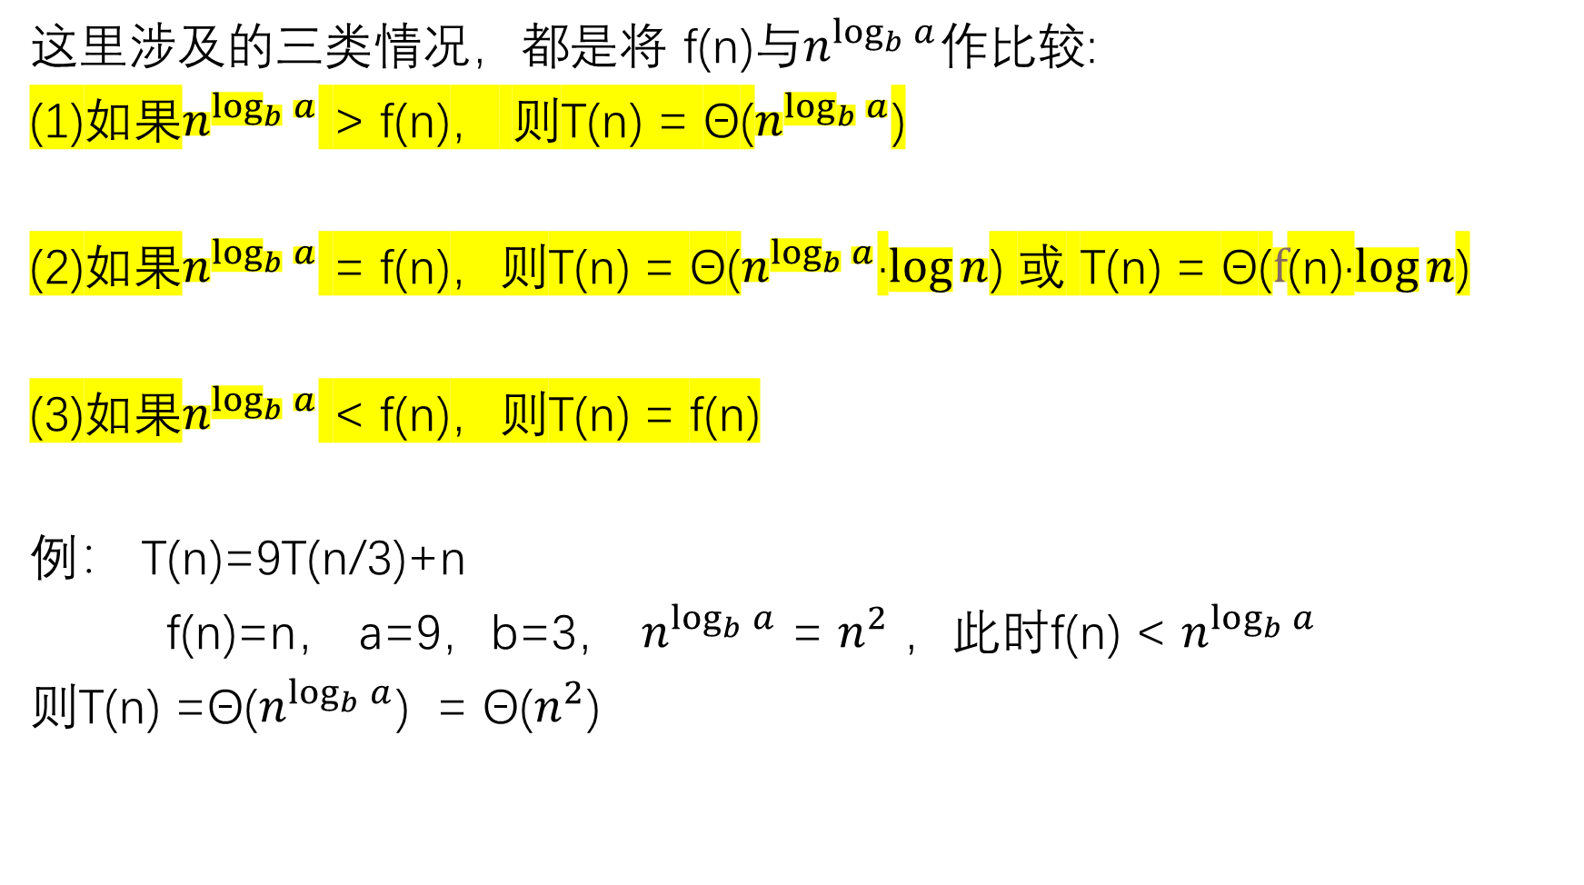
这里涉及的三类情况，都是将 f(n)与$n^{\log_{b}{a}}$作比较:
(1)如果$n^{\log_{b}{a}}$ > f(n)， 则T(n) = Θ($n^{\log_{b}{a}}$)
(2)如果$n^{\log_{b}{a}}$ = f(n)，则T(n) = Θ($n^{\log_{b}{a}}$·$\log{n}$) 或 T(n) = Θ($f$(n)·$\log{n}$)
(3)如果$n^{\log_{b}{a}}$ < f(n)，则T(n) = f(n)
例： T(n)=9T(n/3)+n
f(n)=n， a=9，b=3， $n^{\log_{b}{a}}$ = $n^{2}$ ，此时f(n) < $n^{\log_{b}{a}}$
则T(n) =Θ($n^{\log_{b}{a}}$) = Θ($n^{2}$)

